Slide 1
高 等 传 热 学
第十章 槽道内层流流动与对流换热

Slide 2
高 等 传 热 学
目 录
一、管内充分发展区的层流流动
二、管内充分发展区的层流换热

Slide 3
一、管内充分发展区的层流流动
1. 管内的流动状态
采用雷诺数判断
层流
过渡区
湍流

Slide 4
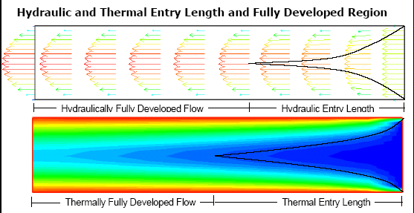
一、管内充分发展区的层流流动
2. 流动和换热的入口段及充分发展段

Slide 5
一、管内充分发展区的层流流动
流动入口段
流动充分发展段
流动入口段长度 l 的确定
层流：
湍流：

Slide 6
一、管内充分发展区的层流流动
流体在平板之间及圆管内的流动

Slide 7
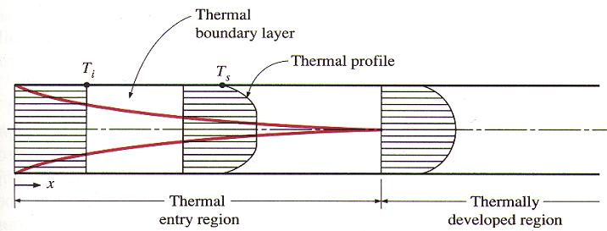
二、管内充分发展区的层流换热
换热充分发展段
流动入口段
流动充分发展段
换热入口段
换热充分发展段
对流换热的充分发展阶段的定义是表面传热系数不随x发生变化，即 。

Slide 8
二、管内充分发展区的层流换热
换热充分发展段的条件
形成热充分发展的条件是无量纲温度 不随x发生变化
是管壁面温度
是截面平均温度。
此时，无量纲温度分布不随x发生变化，而只是r的函数

Slide 9
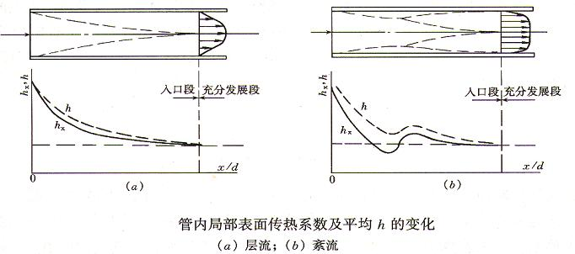
二、管内充分发展区的层流换热
局部表面传热系数 h_{x} 的变化

Slide 10
二、管内充分发展区的层流换热
常见的两种换热条件
(1)均匀热流
t
t_{w}
t_{m}
x
给出在换热充分发展阶段 的具体表达式。
0
壁面和流体温度随管长的变化

Slide 11
二、管内充分发展区的层流换热
对于常热流条件，热充分发展阶段中，
所以

Slide 12
二、管内充分发展区的层流换热
对于不可压缩流体，若忽略流动方向的导热，根据能量守恒，可得

Slide 13
二、管内充分发展区的层流换热
(2) 均匀壁温
t_{w}
t
t_{m}
x
0
该问题也可采用非稳态导热的集总参数法计算公式计算流体的出口温度。
壁面和流体温度随管长的变化

Slide 14
二、管内充分发展区的层流换热
管内层流充分发展的速度分布
描述不可压缩流体轴对称二维稳态层流流动的连续性方程和纳维斯-斯托克斯方程为

Slide 15
二、管内充分发展区的层流换热
在流动充分发展阶段v_{r}=0

Slide 16
二、管内充分发展区的层流换热
管内层流充分发展的温度分布
描述不可压缩流体轴对称二维稳态层流流动的能量微分方程为
对于本问题可以简化

Slide 17
二、管内充分发展区的层流换热
在常热流条件下求解

Slide 18
二、管内充分发展区的层流换热
并结合局部表面传热系数的定义式，可以得到在热流边界条件下的Nu数，即

